Slide 1
Росохотрыболовсоюз
О методиках учета охотничьих животных

Slide 2
Добыча лося в разных странах и регионах РФ
В Финляндии добыча лося составляет около 50% от послепромысловой числености, в Беларуси – около 20%, в России – 3,4%.
В Финляндии уровень добычи лося почти стабилен к уровню 1991 года, в Беларуси вырос втрое, в России – снизился почти в 2 раза.
Выход «добычи» на 1000 га леса в Смоленской, Ярославской обл. – на уровне Финляндии.
Плотности лося в «лесу» в приведенных Российских регионах и Беларуси как минимум вдвое выше, чем в Финляндии.

Slide 3
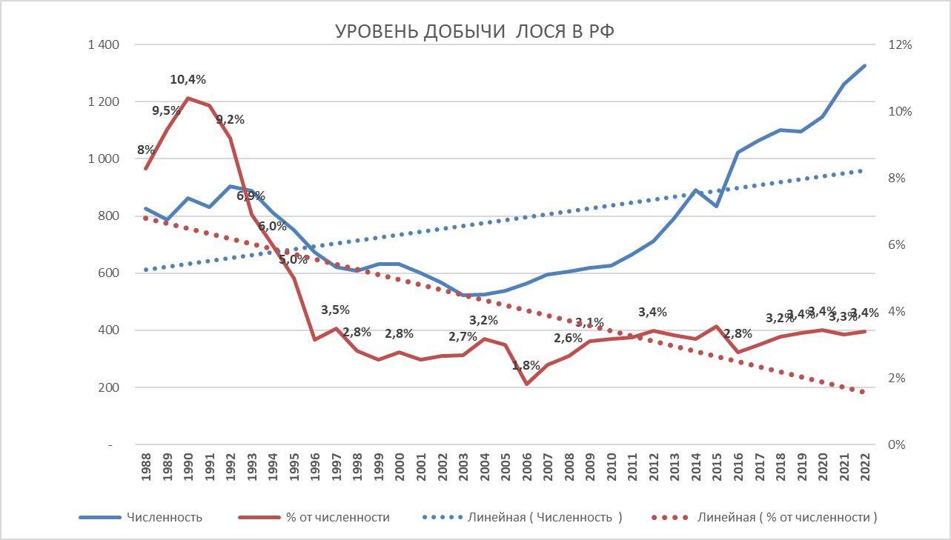
Уровень добычи лося в России

Slide 4
Сравнение нормативов допустимого изъятия лося разных лет

Slide 5
Сравнение методик ЗМУ

Slide 8
Письмо Минприроды РФ от 19.12.22 N 29- 47/49535 «О применении методик учета охотничьих ресурсов»
В соответствии с пунктом 13.3 Порядка осуществления государственного мониторинга охотничьих ресурсов и среды их обитания, утвержденного приказом Минприроды России от 27.07.2021 N 512 (далее - Порядок мониторинга) охотпользователи обязаны ежегодно предоставлять в уполномоченный орган материалы учета численности охотничьих ресурсов, содержащие данные о численности охотничьих ресурсов, предусмотренные применяемыми методиками и (или) научными подходами, в срок до 1 апреля. Непредоставление в полном объеме материалов учетов, предусмотренных применяемыми методиками и (или) научными подходами, является нарушением обязательных требований, установленных Порядком мониторинга.
Таким образом, в случае отсутствия полного комплекта данных учета с исследуемой территории, предусмотренного методикой учета охотничьих ресурсов методом зимнего маршрутного учета (далее - Методика ЗМУ), будут нарушены требования пункта 13.3 Порядка мониторинга, и, соответственно, будут отсутствовать данные учета для их включения в данные государственного мониторинга охотничьих ресурсов и среды их обитания, что предусмотрено пунктом 14.6 Порядка мониторинга.

Slide 9
Об изменениях методик учета
Методики ЗМУ 2021, 2022, проект 2023 года не сохраняют преемственность данных о численности животных по сравнению с более ранними версиями методик ЗМУ.
Методики ЗМУ, начиная с 2012 года, содержат все возрастающее число формальных требований, за нарушение которых можно признать учет не состоявшимся и в итоге лишиться квот добычи.
Признать, что методики учета, размещенные на сайте Минприроды России не соответствуют определению научной обоснованности.
Объединение территорий охотпользователями в методиках ЗМУ 2022, 2023 года является формальностью и на практике не работает, что увеличивает объемы работ и затраты охотпользователей и уполномоченных органов в отдаленных местностях.
Предложить Минприроды России:
снять методики учета с сайта министерства и осуществить учет 2023 на основании научных подходов;
провести анализ применения различных версий методик ЗМУ, осуществить практическую апробацию всех методик учета в различных природно-климатических зонах и обнародовать результаты;
начать разработку современных методов оценки обилия животных с использованием мобильных приложений;
предоставить возможность охотпользователям производить оценку численности животных на основе анкетных сведений;
перейти к шкале нормативов допустимого изъятия исходя из общей численности охотничьих животных, вне зависимости от плотности.

